Slide 1
Базы данных
Лекция 4. Реляционные базы данных. Реляционная алгебра
Евдокимов А.А., e-mail: evdokimovmail27@gmail.com

Slide 2
Реляционная модель данных
Уже говорилось о том, что любая модель данных состоит из трех компонентов:
структурного;
целостного;
манипуляционного.
Особенности реляционной модели:
Схема базы образуется единственным источником данных – отношениями – и ограниченным набором связей между отношениями имеющими тип “один-к-одному” и “один-ко-многим”;
Отношения строятся только на скалярных предопределенных типах данных;
Используются два теоретически эквивалентных способа манипулирования данными – реляционная алгебра и реляционные исчисления.
Замечание: В реляционной модели под манипулированием данными понимается вставка, удаление, обновление/преобразование кортежей и построение (в результате выполнения запросов) новых отношений из набора уже имеющихся.
Важно: Средств для создания отношений, не выводимых из имеющихся, и связей между ними в реляционной модели не существует. Исходная схема базы появляется как бы извне.
Важно понимать, что реляционная алгебра и реляционное исчисление эквивалентны только с теоретической точки зрения. В реализациях реляционная модель неудобна из-за того, что при выполнении каждой операции над таблицами образуется таблица-результат, которая может быть очень большой. Необходимость образования промежуточных таблиц для каждой операции существенно снижает быстродействие.

Slide 3
Особенности реляционной модели
Манипуляции данными с помощью реляционной алгебры
Манипуляции данными с помощью реляционных исчислений
схема базы
Новые отношения в реляционной модели строятся из базисных или созданных ранее тем же способом. Отношения не выводимые из имеющихся создать нельзя.
Отношение1
Отношениеn
1 : n
1 : 1
связи
Отношение2
Отношение…
1 : n
В реляционной модели это единственный источник данных
Используют только простые типы данных
Отношения

Slide 4
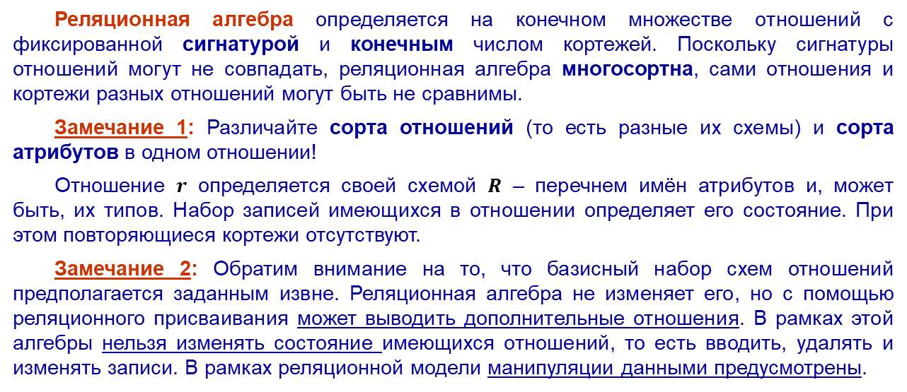
Реляционная алгебра
Реляционная алгебра определяется на конечном множестве отношений с фиксированной сигнатурой и конечным числом кортежей. Поскольку сигнатуры отношений могут не совпадать, реляционная алгебра многосортна, сами отношения и кортежи разных отношений могут быть не сравнимы.
Замечание 1: Различайте сорта отношений (то есть разные их схемы) и сорта атрибутов в одном отношении!
Отношение $r$ определяется своей схемой $R$ – перечнем имён атрибутов и, может быть, их типов. Набор записей имеющихся в отношении определяет его состояние. При этом повторяющиеся кортежи отсутствуют.
Замечание 2: Обратим внимание на то, что базисный набор схем отношений предполагается заданным извне. Реляционная алгебра не изменяет его, но с помощью реляционного присваивания может выводить дополнительные отношения. В рамках этой алгебры нельзя изменять состояние имеющихся отношений, то есть вводить, удалять и изменять записи. В рамках реляционной модели манипуляции данными предусмотрены.

Slide 5
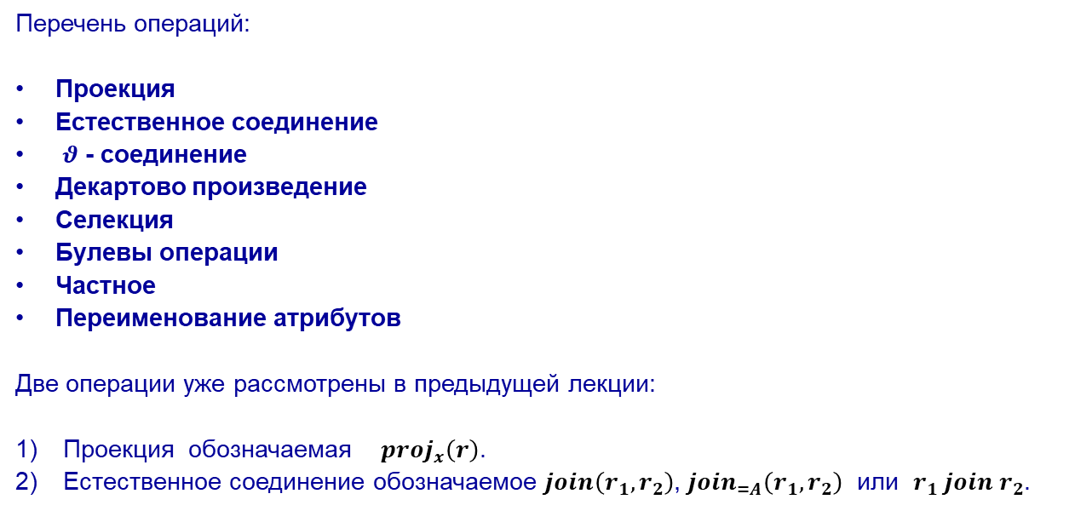
Операции реляционной алгебры
Перечень операций:
Проекция
Естественное соединение
$θ$ - соединение
Декартово произведение
Селекция
Булевы операции
Частное
Переименование атрибутов
Две операции уже рассмотрены в предыдущей лекции:
Проекция обозначаемая $proj_{x}\left(r\right)$.
Естественное соединение обозначаемое $join\left(r_{1},r_{2}\right)$, $join_{=A}\left(r_{1},r_{2}\right)$ или $r_{1} join r_{2}$.

Slide 6
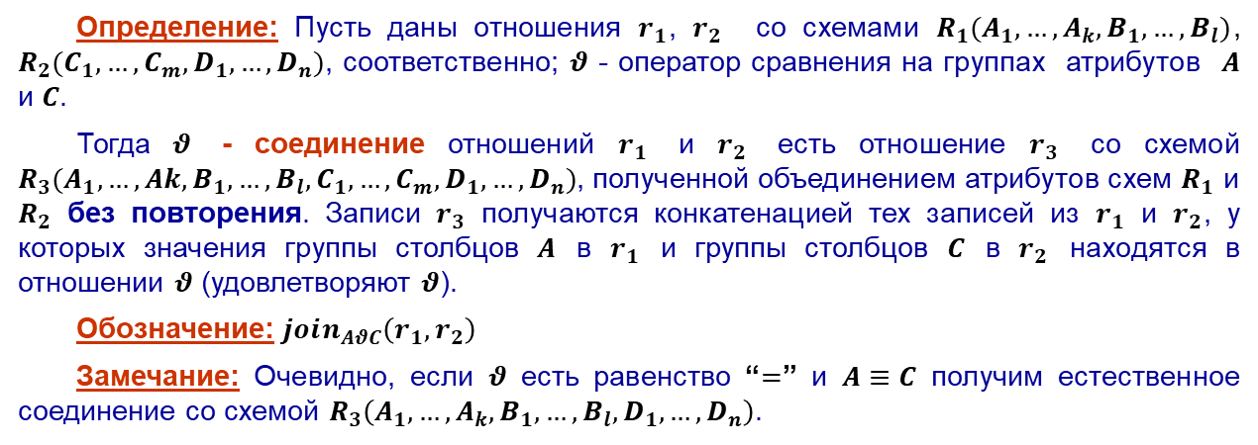
$θ$ - соединение
Определение: Пусть даны отношения $r_{1}$, $r_{2}$ со схемами $R_{1}(A_{1},…,A_{k}, B_{1},…,B_{l})$, $R_{2}(C_{1},…,C_{m}, D_{1},…,D_{n})$, соответственно; $θ$ - оператор сравнения на группах атрибутов $A$ и $C$.
Тогда $θ$ - соединение отношений $r_{1}$ и $r_{2}$ есть отношение $r_{3}$ со схемой $R_{3}(A_{1},…,Ak, B_{1},…,B_{l}, C_{1},…,C_{m}, D_{1},…,D_{n})$, полученной объединением атрибутов схем $R_{1}$ и $R_{2}$ без повторения. Записи $r_{3}$ получаются конкатенацией тех записей из $r_{1}$ и $r_{2}$, у которых значения группы столбцов $A$ в $r_{1}$ и группы столбцов $C$ в $r_{2}$ находятся в отношении $θ$ (удовлетворяют $θ$).
Обозначение: $join_{AθC}\left(r_{1},r_{2}\right)$‏
Замечание: Очевидно, если $θ$ есть равенство “$=$” и $A≡C$ получим естественное соединение со схемой $R_{3}\left(A_{1},…,A_{k}, B_{1},…,B_{l}, D_{1},…,D_{n}\right)$.

Slide 7


Пример $θ$ - соединения
Исходные отношения:
Условие $θ=losal≤sal≤hisal$
Пример заполнения исходных отношений
Результат $θ$ – соединения:

Slide 8
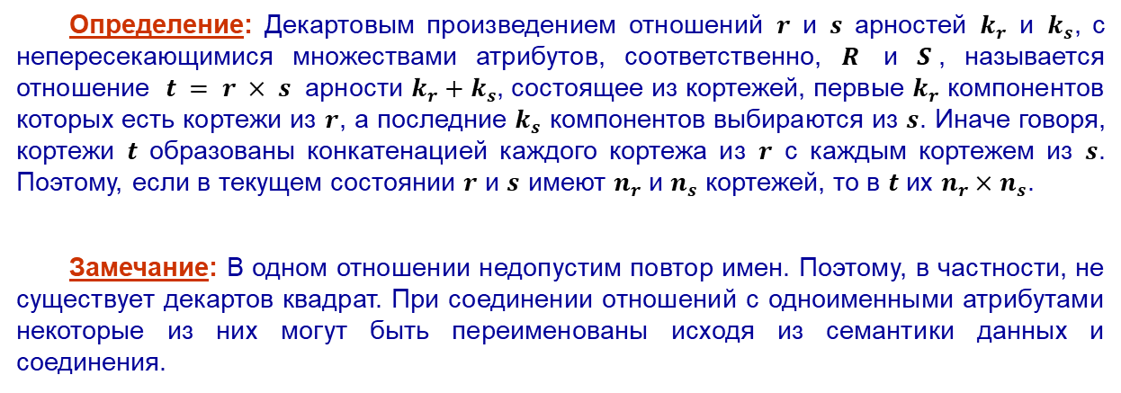
Декартово произведение
Определение: Декартовым произведением отношений $r$ и $s$ арностей $k_{r}$ и $k_{s}$, с непересекающимися множествами атрибутов, соответственно, $R$ и $S$, называется отношение $t = r × s$ арности $k_{r}+k_{s}$, состоящее из кортежей, первые $k_{r}$ компонентов которых есть кортежи из $r$, а последние $k_{s}$ компонентов выбираются из $s$. Иначе говоря, кортежи $t$ образованы конкатенацией каждого кортежа из $r$ с каждым кортежем из $s$. Поэтому, если в текущем состоянии $r$ и $s$ имеют $n_{r}$ и $n_{s}$ кортежей, то в $t$ их $n_{r}×n_{s}$.
Замечание: В одном отношении недопустим повтор имен. Поэтому, в частности, не существует декартов квадрат. При соединении отношений с одноименными атрибутами некоторые из них могут быть переименованы исходя из семантики данных и соединения.

Slide 9


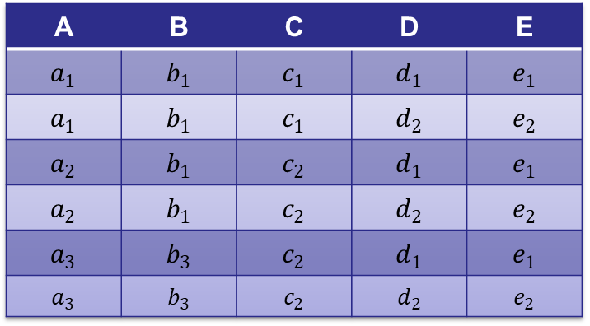

Пример декартова произведения
$$r:$$
$s$:
$$r×s:$$
A | B | C | D | E
$$a_{1}$$ | $$b_{1}$$ | $$c_{1}$$ | $$d_{1}$$ | $$e_{1}$$
$$a_{1}$$ | $$b_{1}$$ | $$c_{1}$$ | $$d_{2}$$ | $$e_{2}$$
$$a_{2}$$ | $$b_{1}$$ | $$c_{2}$$ | $$d_{1}$$ | $$e_{1}$$
$$a_{2}$$ | $$b_{1}$$ | $$c_{2}$$ | $$d_{2}$$ | $$e_{2}$$
$$a_{3}$$ | $$b_{3}$$ | $$c_{2}$$ | $$d_{1}$$ | $$e_{1}$$
$$a_{3}$$ | $$b_{3}$$ | $$c_{2}$$ | $$d_{2}$$ | $$e_{2}$$

Slide 10
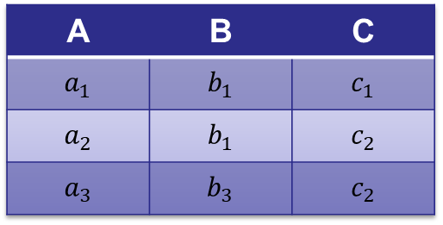
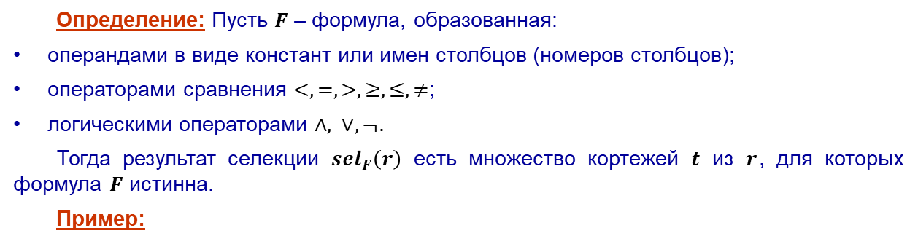
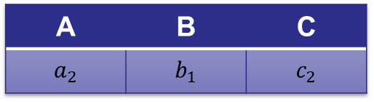


Операция селекция
Определение: Пусть $F$ – формула, образованная:
операндами в виде констант или имен столбцов (номеров столбцов);
операторами сравнения $<, =, >, ≥, ≤, ≠$;
логическими операторами $∧, ∨, ¬$.
Тогда результат селекции $sel_{F}\left(r\right)$ есть множество кортежей $t$ из $r$, для которых формула $F$ истинна.
Пример:
$$r$$
A | B | C
$$a_{1}$$ | $$b_{1}$$ | $$c_{1}$$
$$a_{2}$$ | $$b_{1}$$ | $$c_{2}$$
$$a_{3}$$ | $$b_{3}$$ | $$c_{2}$$
$$sel_{C=c_{2}∧B=b_{1}}\left(r\right)$$
A | B | C
$$a_{2}$$ | $$b_{1}$$ | $$c_{2}$$
А если выйти за рамки реляционной
модели и допустить значение null?

Slide 11

Булевы операции
Два отношения $r_{1}$ и $r_{2}$ с одной и той же схемой $R$ могут рассматриваться как подмножества множества всех возможных кортежей в схеме $R$. Поэтому к ним применимы булевы операции $∪, ∩, −$
Замечание: Булевы операции могут применяться к совместимым отношениям, у которых атрибуты попарно имеют совместимые типы и общую семантику.
Это расширение понятия односортных отношений.

Slide 12
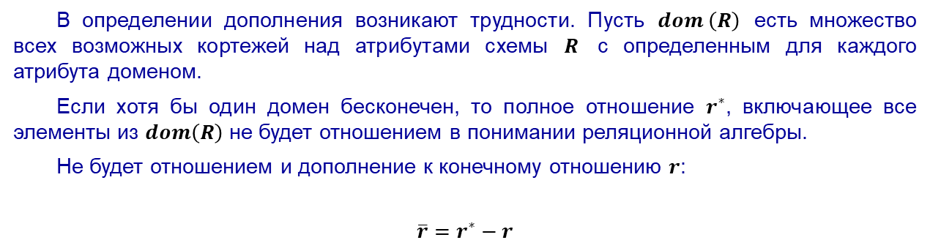
Дополнение
В определении дополнения возникают трудности. Пусть $dom \left(R\right)$ есть множество всех возможных кортежей над атрибутами схемы $R$ с определенным для каждого атрибута доменом.
Если хотя бы один домен бесконечен, то полное отношение $r^{∗}$, включающее все элементы из $dom\left(R\right)$ не будет отношением в понимании реляционной алгебры.
Не будет отношением и дополнение к конечному отношению $r$:
$$\overline{r}=r^{∗}−r$$

Slide 13
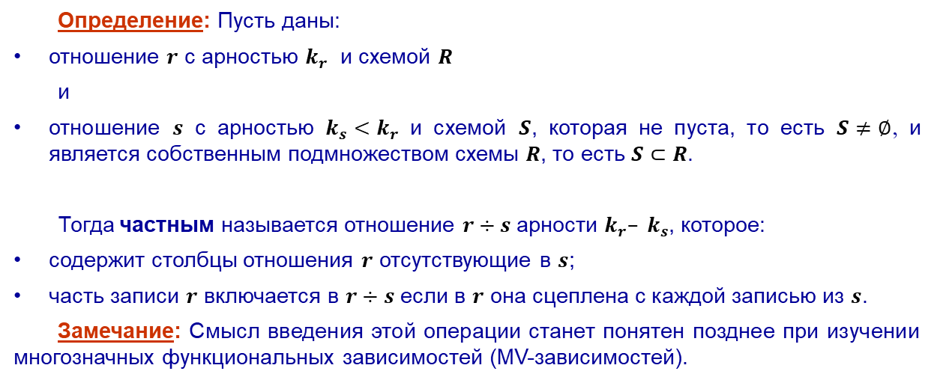
Частное
Определение: Пусть даны:
отношение $r$ с арностью $k_{r}$ и схемой $R$
и
отношение $s$ с арностью $k_{s}<k_{r}$и схемой $S$, которая не пуста, то есть $S≠∅$, и является собственным подмножеством схемы $R$, то есть $S⊂R$.
Тогда частным называется отношение $r÷s$арности $k_{r}– k_{s}$, которое:
содержит столбцы отношения $r$ отсутствующие в $s$;
часть записи $r$ включается в $r÷s$ если в $r$ она сцеплена с каждой записью из $s$.
Замечание: Смысл введения этой операции станет понятен позднее при изучении многозначных функциональных зависимостей (MV-зависимостей).

Slide 14
Пример частного
Обозначение: $r division s$или $division(r,s)‏$ или $r÷s$

Slide 15
Совместимость отношений и переименование атрибутов
Теоретико-множественные операторы объединение, пересечение и разность требуют, чтобы отношения – операнды были совместимы, то есть относились к элементам одного сорта. Это означает, что отношения отличаются только именами и состояниями. Сигнатуры у них одинаковы, то есть количества атрибутов совпадают и атрибуты попарно совпадают по типам, а в простейшем случае, по именам.
Если же имена отношений и/или атрибутов не совпадают, необходимо установить соответствие между именами отношений или изменить некоторые из имён атрибутов.
В операциях соединений и декартовом произведении может появиться повтор одинаковых атрибутов, что делает невозможным выполнение операции. И здесь переименование может позволить выполнение операции.
Итак, некоторые несовместимые отношения могут стать совместимыми после переименования атрибутов. Поэтому необходимо допустить операцию переименования атрибутов.
Замечание: Может быть не понятно, зачем нужны декартовы произведения. Необходимые разъяснения будут приведены на следующем слайде, слайде 18 и при изучении языка SQL.
При более детальном анализе выясняется, что для осмысленного переименования атрибутов необходимо, чтобы парный атрибут имел тот же или родственный смысл.

Slide 16
Примеры переименования
Пример 1: Необходимо объединить отношения “Employee” и “Работники” для расчета суммарной заработной платы:
Employee(empno, ename, salary, mgr)‏
Работник(Тно, ФИО, зарплата, Тно_нач)‏
где Тно – табельный номер, Тно_нач – табельный номер начальника.
Выполняем переименования атрибутов: Тно → empno, ФИО → ename, зарплата → salary, Тно_нач → mgr (типы и смысл соответствующих атрибутов считаются одинаковыми).
Операция переименования атрибутов может выглядеть так:
[имя_отношения] RENAME список_старых_атрибутов AS список_новых_атрибутов
Пример 2: Переименование атрибутов необходимо для объединения отношения с собой. Скажем, необходимо выбрать всех сотрудников и их непосредственных начальников. Ответ можно получить из декартова произведения отношения “Employee” с собой после переименования.
Его атрибуты
(empno, ename, salary, mgr, empno_mgr, ename_mgr, salary_mgr, mgr_mgr)‏

Slide 17
Независимые операции реляционной алгебры
Объединение, вычитание, декартово произведение, селекция и проекция независимые (примитивные) операции - их нельзя выразить друг через друга.
Декартово произведение и соединения -- единственные операции, увеличивающие количество атрибутов. Поэтому они не выразимы через остальные операции, не обладающие этим свойством. Поскольку декартово произведение в некотором смысле проще, а соединение представляется как его подмножество, следует считать декартово произведение независимой операцией.
Проекция - единственная операция, уменьшающая количество атрибутов в одном операнде. Поэтому её нельзя выразить через остальные операции, не обладающие этим свойством.
Селекция - единственная операция, сравнивающая атрибуты отношения. Поэтому она не выразима через остальные операции, не обладающие этим свойством.
Доказательство независимости объединения и вычитания не приводятся. Отметим только, что теоретико-множественные операции единственные требуют совместимости операндов, так что какие-то из них независимы.

Slide 18
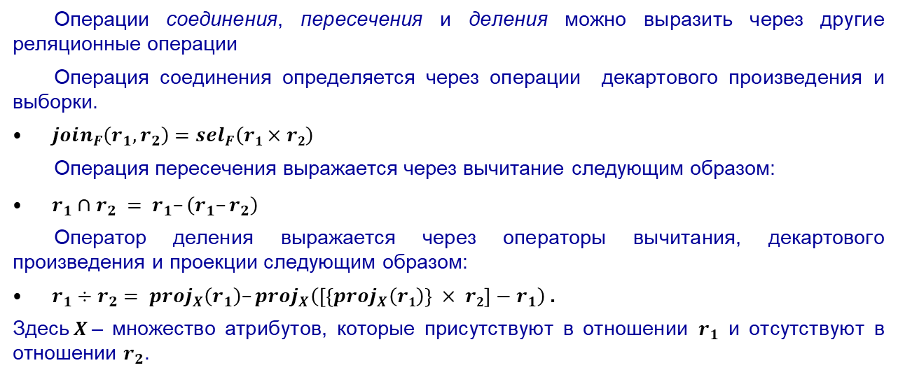
Зависимые операции реляционной алгебры
Операции соединения, пересечения и деления можно выразить через другие реляционные операции
Операция соединения определяется через операции декартового произведения и выборки.
$join_{F}\left(r_{1},r_{2}\right)=sel_{F}\left(r1×r2\right)$
Операция пересечения выражается через вычитание следующим образом:
$r_{1}∩r_{2} = r_{1}–\left(r_{1}–r_{2}\right)‏$
Оператор деления выражается через операторы вычитания, декартового произведения и проекции следующим образом:
$r_{1}÷r_{2}= proj_{X}\left(r_{1}\right)–proj_{X}\left(\left[\left\{proj_{X}\left(r1\right)\right\} × r2\right]−r_{1}\right)$.
Здесь$X$– множество атрибутов, которые присутствуют в отношении $r_{1}$ и отсутствуют в отношении $r_{2}$.‏

Slide 19
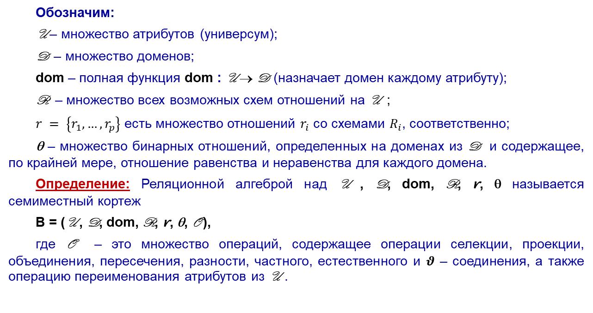
Реляционная алгебра. Перечень обозначений. Определение
Обозначим:
U – множество атрибутов (универсум);
D – множество доменов;
dom – полная функция dom : U → D (назначает домен каждому атрибуту);
R – множество всех возможных схем отношений на U ;
$r = \left\{r_{1},…,r_{p}\right\}$ есть множество отношений $r_{i}$ со схемами $R_{i}$, соответственно;
θ – множество бинарных отношений, определенных на доменах из D и содержащее, по крайней мере, отношение равенства и неравенства для каждого домена.
Определение: Реляционной алгеброй над U , D, dom, R, r, θ называется семиместный кортеж
B = (U , D, dom, R, r, θ, O ),
где O – это множество операций, содержащее операции селекции, проекции, объединения, пересечения, разности, частного, естественного и $θ$ – соединения, а также операцию переименования атрибутов из U .

Slide 20
Примеры запросов в реляционной алгебре
Заданы отношения:
emp (empno, ename, job, sal, deptno)
dept (deptno, dname, loc)‏
Смысл имен с точки зрения предметной области:
emp от employee – работник;
dept от department – отдел;
empno табельный номер;
ename имя работника (employee name);
job должность;
sal от salary – заработная плата;
deptno номер отдела;
dname название отдела;
loc местонахождение отдела.

Slide 21
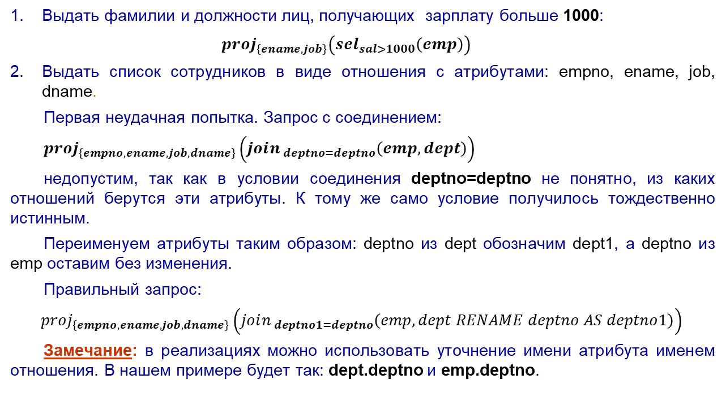
Примеры запросов в реляционной алгебре
Выдать фамилии и должности лиц, получающих зарплату больше 1000:
$$proj_{\left\{ename,job\right\}}\left(sel_{sal>1000}\left(emp\right)\right)‏$$
Выдать список сотрудников в виде отношения с атрибутами: empno, ename, job, dname.
Первая неудачная попытка. Запрос с соединением:
$proj_{\left\{empno,ename,job,dname\right\}}\left(join_{ deptno=deptno}\left(emp, dept\right)\right)$‏
недопустим, так как в условии соединения deptno=deptno не понятно, из каких отношений берутся эти атрибуты. К тому же само условие получилось тождественно истинным.
Переименуем атрибуты таким образом: deptno из dept обозначим dept1, а deptno из emp оставим без изменения.
Правильный запрос:
$$proj_{\left\{empno,ename,job,dname\right\}}\left(join_{ deptno1=deptno}\left(emp, dept RENAME deptno AS deptno1\right)\right)‏$$
Замечание: в реализациях можно использовать уточнение имени атрибута именем отношения. В нашем примере будет так: dept.deptno и emp.deptno.

Slide 22
Сравнение отношений и их табличных реализаций в БД
Три отличия отношений от таблиц:
В отношении нет одинаковых кортежей. Таблицы без ключа могут содержать несколько одинаковых строк.
Тело отношения есть множество и потому кортежи не упорядочены. Строки таблиц могут быть упорядочены. В этом случае одно отношение можно реализовать таблицами, отличающимися порядком строк.
Атрибуты отношения определяются с уникальными в пределах отношения именами и потому не нуждаются в упорядочении. Столбцы таблиц могут быть упорядочены. В запросах для некоторых реализаций имена столбцов могут заменяться их номерами.

Slide 23
Отношения и таблицы. Термины
Реляционный термин | “Табличный” термин
Схема реляционной базы данных | Схема базы данных
Отношение | Таблица
Семантика отношения | Семантика таблицы
Заголовок отношения | Заголовок таблицы
Тело отношения | Тело таблицы
Атрибут отношения | Столбец таблицы
Семантика атрибута | Семантика столбца
Кортеж отношения | Строка таблицы
Арность отношения | Количество столбцов таблицы
Типы данных и домены | Типы данных и домены

Slide 24
Табличные модели данных.
Важно понять, что реализуется не реляционная модель, а её расширения может быть значительно различающиеся в разных СУБД. Будем называть все их табличными моделями. Выделяем, как обычно, три компоненты: структурную, целостную и манипуляционную.
Структурная компонента. Единственный источник данных – образы отношений, то есть таблицы. Их схемы состоят из имени таблицы и конечного набора имён столбцов. В таблице конечное множество строк. Домен задаёт конечное множество допустимых значений.
Связи между таблицами, только “один-к-одному” и “один-ко-многим”, реализуются за счёт первичных и внешних ключей и не выделены как отдельный объект схемы данных.
Предполагается, что имеется язык определения данных (DDL) позволяющий задавать отношения, в том числе, базисные.
Манипуляционная компонента. Сами данные вводятся, удаляются и изменяются командами манипулирования данными (вставка, обновление, удаление). Уже говорилось, что операция реляционного присваивания позволяет создавать новые отношения на основе базисных. В реализациях эта возможность не всегда имеется.
Используется два теоретически эквивалентных, но дающих существенно различные реализации, способа манипулирования данными. Они основаны на реляционной алгебре и реляционных исчислениях. Допускается переименование атрибутов.

Slide 25
Табличные модели данных.
Ограничения целостности. Неявно предполагается, что существует два сорта атрибутов, ключевые и состояния:
Ключевые атрибуты (первичные, альтернативные ключи), обеспечивают однозначный выбор кортежа “своего” отношения или группы кортежей у которых ключи в каком-то смысле похожи (неуникальные ключи), а также внешние ключи, определяющие “привязку” “чужих” кортежей к “своему”.
Неявно подразумевается, что в реализациях существует активность, то есть действия по проверке выполнения задействованных ограничений целостности самостоятельно вызываемые СУБД.
Атрибуты состояния – все остальные, неключевые атрибуты.
Почти всегда в расширениях используются неопределённые значения (Null) которые в самой реляционной модели отсутствуют.

Slide 26
Расширения табличной модели данных используемые в реализациях SQL
Добавлены:
команды задания и изменения базисных отношений (язык DDL),
идентификаторы неопределённых значений (Null) и операции с ними.
словарь, представляющий собой вторую базу данных, в результате чего появилась возможность создания запросов эквивалентных фразам исчисления предикатов второго порядка
как правило, второй слой данных основанный на использовании регулярных выражений и/или XML
автоинкрементные столбцы или последовательности
индексы (обычно трёх видов)
авторизация доступа к таблицам и/или полям
Эмулирован ряд других моделей данных, обычно:
темпоральная,
объектно-реляционная,
многомерная,
иерархическая.

Slide 27
SQL и другие языки используемые в реализациях
Существенно расширены запросы и инструкции манипулирования данными за счёт:
добавления процедурных компонент (DECODE, CASE и др.)
добавления представлений и материализованных представлений
добавления динамического SQL
добавления рекурсии
добавления вложенных и вынесенных подзапросов
возможности создания и прикрепления триггеров
введения механизма транзакций
Используются процедурные языки (PL/SQL, TSQL) обеспечивающие создание курсоров, триггеров, процедур, функций, пакетов и тесно взаимодействующие с SQL
Обеспечено взаимодействие с языками C, Java как “внутренними”.
Работа с физическим уровнем данных, обеспечивающая получение планов исполнения и оптимизацию запросов.
Замечание: Пока что многие термины будут вам непонятны. Предполагается, что вы прочувствуете главное – как много расширений добавлено в реализациях!

Slide 28
Заключение
Получили представления о реляционной алгебре, основанной на ней реляционной модели данных и её расширениях до табличных моделей.
Выражения реляционной алгебры строятся на отношениях и возвращают отношения же. Отношения-результаты можно использовать как аргументы в других выражениях.
Реляционная алгебра это язык запросов. Выразить создание исходных отношений, заполнить их, изменить или удалить кортежи в этой алгебре нельзя.
Для выполнения некоторых операций необходимо обеспечить совместимость отношений по сигнатуре. Для этого используют переименование атрибутов и отношений.
Из-за необходимости использования декартова произведения при выполнении соединений таблицы, представляющие промежуточные результаты, могут иметь громадные размеры. Поэтому в реализациях СУБД реляционную алгебру в настоящее время не используют.
В реализациях СУБД используют многочисленные расширения реляционной модели данных. Некоторые из них будут изучены позже.

Slide 29
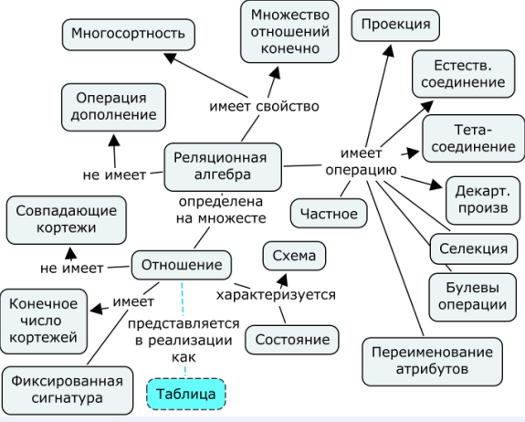
Основные понятия
Обратите внимание на необычную операцию переименования атрибутов.
Её смысл можно понять только рассматривая базу как модель бизнеса.
Типичный пример использования переименования – соединение таблицы с собой – будет приведен в последующих лекциях.

Slide 30
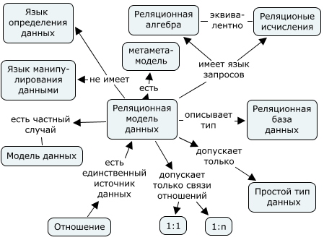
Основные понятия

Slide 31
Словарь
Алгебра реляционная – см. слайд 19
Дополнение – теоретико-множественная операция, не используемая в реляционной алгебре
Запрос – сообщение конечного пользователя или приложения, направляемое СУБД и активизирующее в системе базы данных действия, которые обеспечивают выборку, вставку, удаление или обновление указанных в нем данных. Для описания запросов используются языки запросов. (М.Р. Когаловский)‏
Исчисление реляционное – специальная форма исчисления предикатов первого порядка, которая может использоваться как основа декларативных языков запросов. В таких языках запросы записываются в виде логической формулы, которая должна быть истинной для кортежей отношения, составляющих результат запроса. (М.Р. Когаловский)‏
Операции булевы в реляционной алгебре определяются на наборах кортежей. Не всегда применимы из-за многосортности реляционной алгебры.
Операция переименования атрибутов:
[нов_имя_отношения] RENAME список_старых_атрибутов AS список_новых_атрибутов

Slide 32
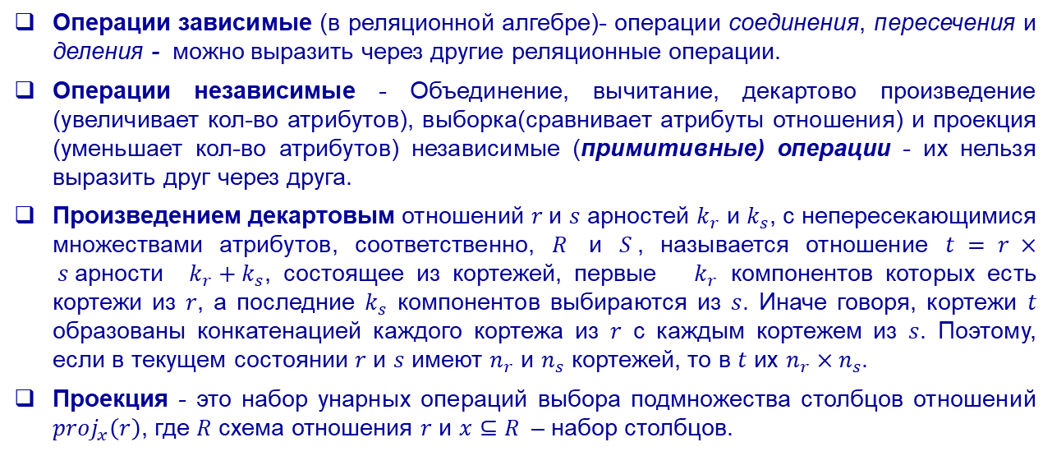
Словарь
Операции зависимые (в реляционной алгебре)- операции соединения, пересечения и деления - можно выразить через другие реляционные операции.
Операции независимые - Объединение, вычитание, декартово произведение (увеличивает кол-во атрибутов), выборка(сравнивает атрибуты отношения) и проекция (уменьшает кол-во атрибутов) независимые (примитивные) операции - их нельзя выразить друг через друга.
Произведением декартовым отношений $r$и $s$ арностей $k_{r}$ и $k_{s}$, с непересекающимися множествами атрибутов, соответственно, $R$ и $S$, называется отношение $t = r × s$арности $k_{r}+k_{s}$, состоящее из кортежей, первые $k_{r}$ компонентов которых есть кортежи из $r$, а последние $k_{s}$ компонентов выбираются из $s$. Иначе говоря, кортежи $t$ образованы конкатенацией каждого кортежа из $r$ с каждым кортежем из $s$. Поэтому, если в текущем состоянии $r$ и $s$ имеют $n_{r}$ и $n_{s}$ кортежей, то в $t$ их $n_{r}×n_{s}$.
Проекция - это набор унарных операций выбора подмножества столбцов отношений $proj_{x}\left(r\right)$, где $R$ схема отношения $r$ и $x⊆R$ – набор столбцов.

Slide 33
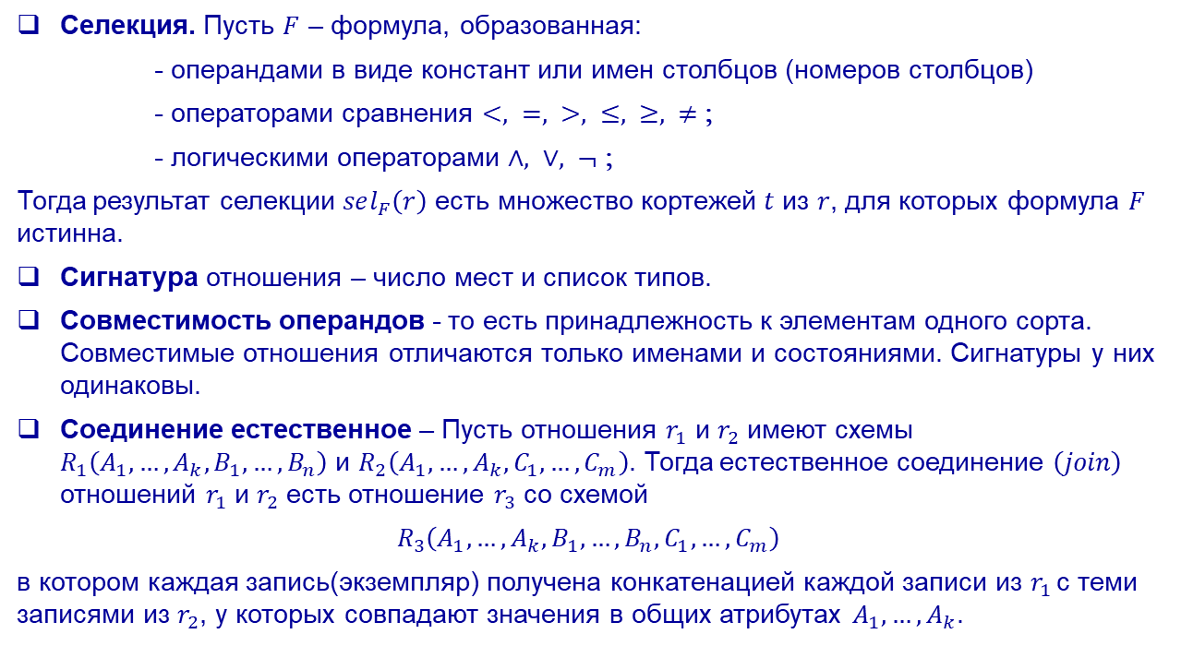
Словарь
Селекция. Пусть $F$ – формула, образованная:
- операндами в виде констант или имен столбцов (номеров столбцов)‏
- операторами сравнения $<, =, >, ≤, ≥, ≠$ ;
- логическими операторами $∧, ∨, ¬$ ;
Тогда результат селекции $sel_{F}\left(r\right)$ есть множество кортежей $t$ из $r$, для которых формула $F$ истинна.
Сигнатура отношения – число мест и список типов.
Совместимость операндов - то есть принадлежность к элементам одного сорта. Совместимые отношения отличаются только именами и состояниями. Сигнатуры у них одинаковы.
Соединение естественное – Пусть отношения $r_{1}$ и $r_{2}$ имеют схемы $R_{1}\left(A_{1},…,A_{k},B_{1},…,B_{n}\right)$ и $R_{2}\left(A_{1},…,A_{k},C_{1},…,C_{m}\right)$. Тогда естественное соединение $\left(join\right)$ отношений $r_{1}$ и $r_{2}$ есть отношение $r_{3}$ со схемой
$$R_{3}\left(A_{1},…,A_{k},B_{1},…,B_{n}, C_{1},…,C_{m}\right)$$
в котором каждая запись(экземпляр) получена конкатенацией каждой записи из $r_{1}$ с теми записями из $r_{2}$, у которых совпадают значения в общих атрибутах $A_{1},…,A_{k}$.

Slide 34
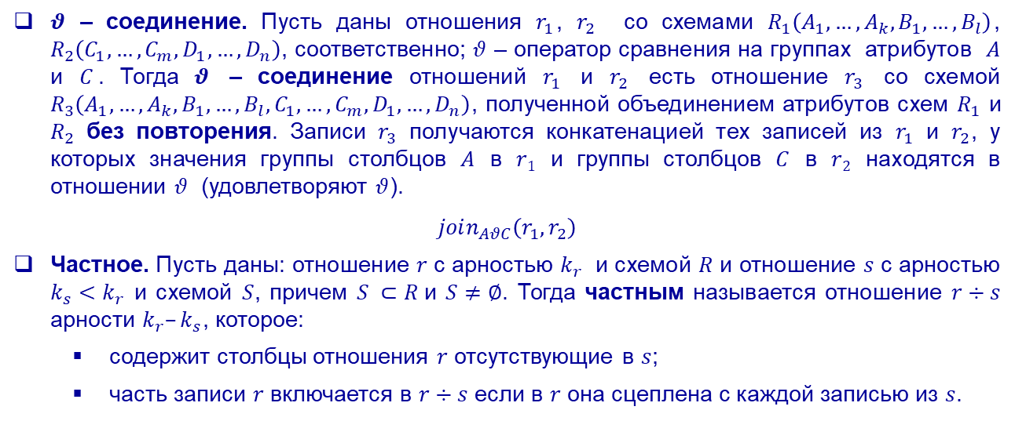
Словарь
$θ$ – соединение. Пусть даны отношения $r_{1}$, $r_{2}$ со схемами $R_{1}\left(A_{1},…,A_{k}, B_{1},…,B_{l}\right)$, $R_{2}\left(C_{1},…,C_{m}, D_{1},…,D_{n}\right)$, соответственно; $θ$ – оператор сравнения на группах атрибутов $A$ и $C$. Тогда $θ$ – соединение отношений $r_{1}$ и $r_{2}$ есть отношение $r_{3}$ со схемой $R_{3}\left(A_{1},…,A_{k}, B_{1},…,B_{l}, C_{1},…,C_{m}, D_{1},…,D_{n}\right)$, полученной объединением атрибутов схем $R_{1}$ и $R_{2}$ без повторения. Записи $r_{3}$ получаются конкатенацией тех записей из $r_{1}$ и $r_{2}$, у которых значения группы столбцов $A$ в $r1$ и группы столбцов $C$ в $r2$ находятся в отношении $θ$ (удовлетворяют $θ$).
$$join_{AθC}\left(r_{1},r_{2}\right)‏$$
Частное. Пусть даны: отношение $r$ с арностью $k_{r}$ и схемой $R$ и отношение $s$ с арностью $k_{s}<k_{r}$ и схемой $S$, причем $S ⊂R$и $S≠∅$. Тогда частным называется отношение $r÷s$ арности $k_{r}–k_{s}$, которое:
содержит столбцы отношения $r$ отсутствующие в $s$;
часть записи $r$ включается в $r÷s$ если в $r$ она сцеплена с каждой записью из $s$.

Slide 35
Спасибо за внимание

